Slide 1
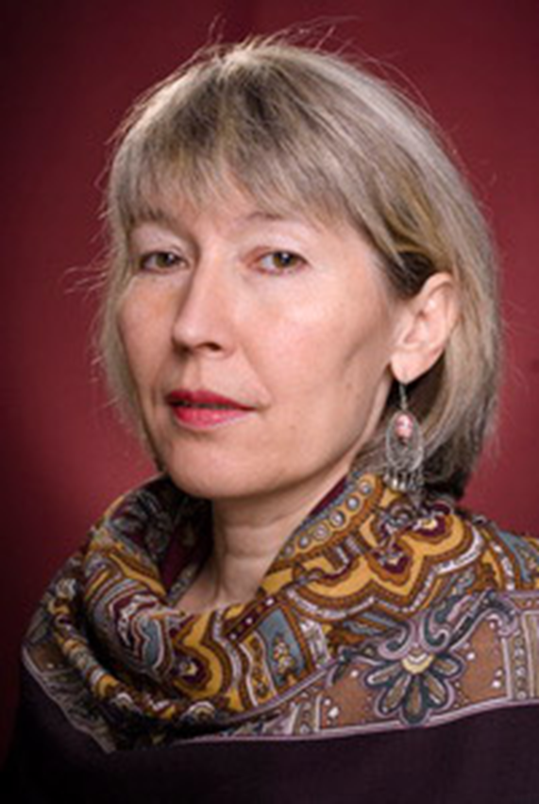
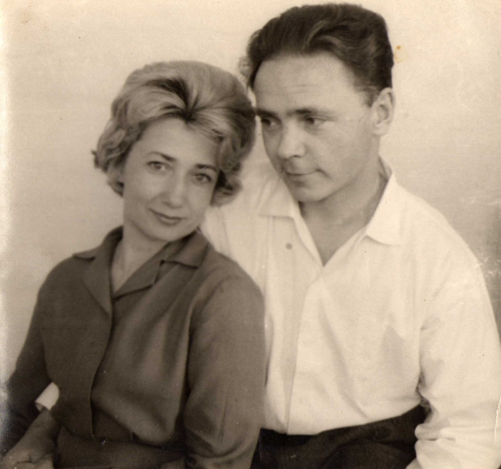
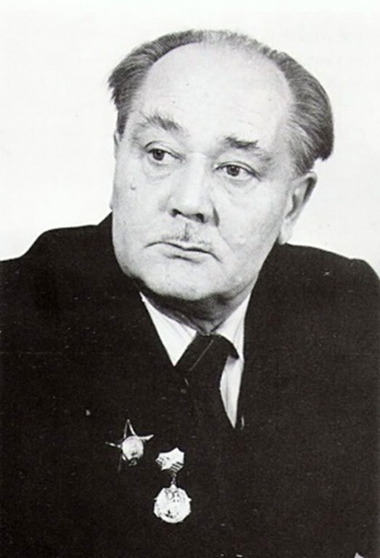
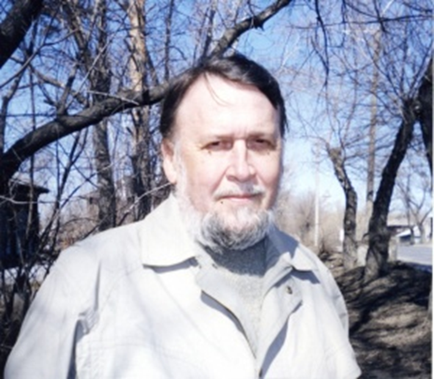
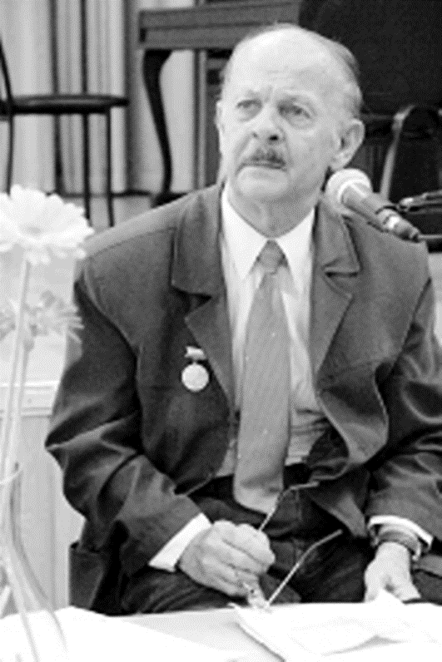
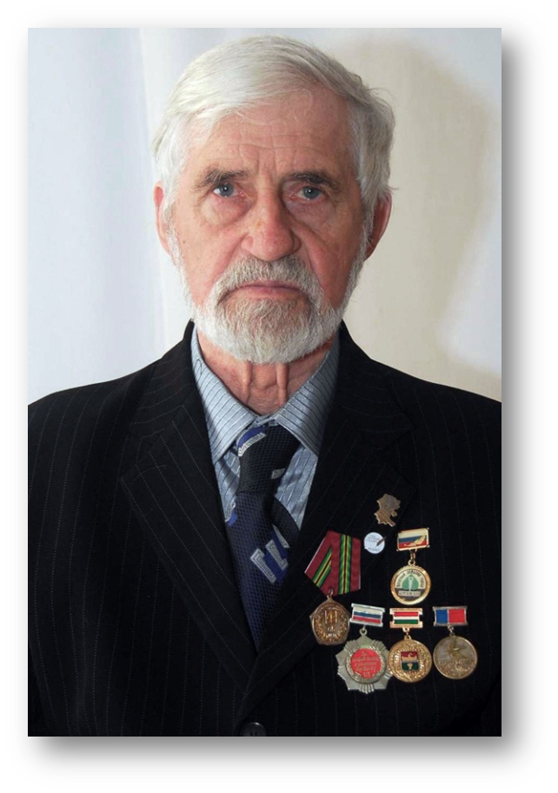
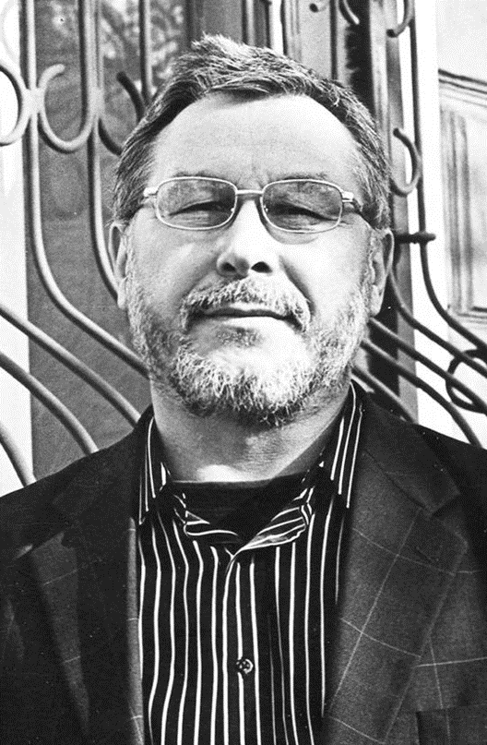
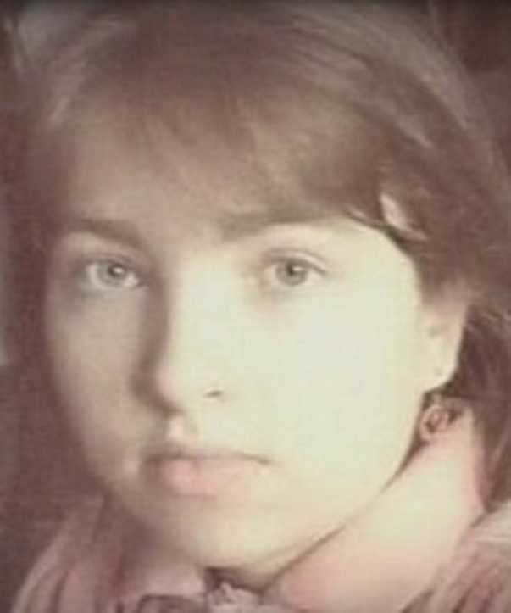
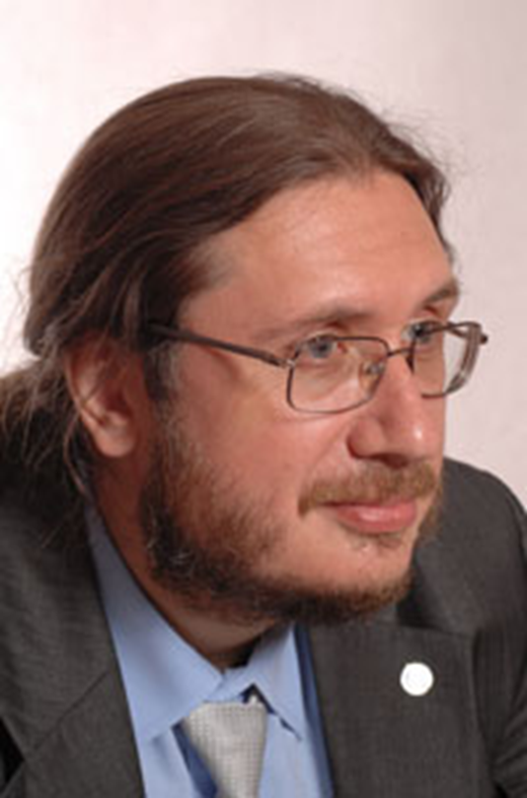
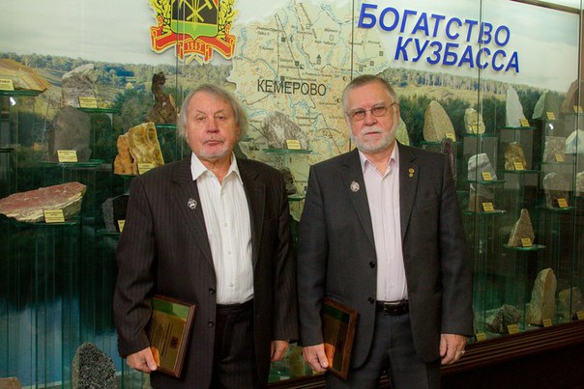
«Кузбасс в творчестве писателей»

Slide 2
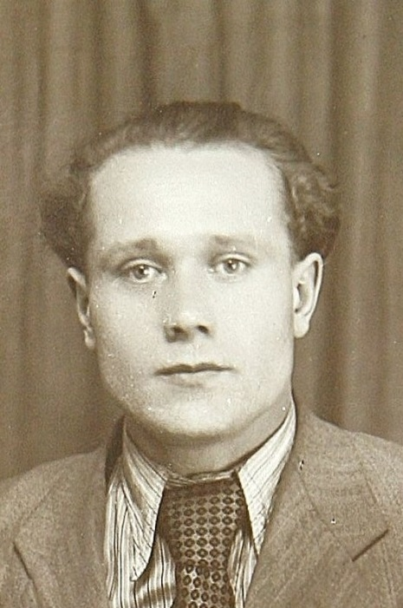
Небогатов Михаил Александрович
Небогатов Михаил Александрович (05.10.1921 – 21.03.1990). Поэт, журналист, книгоиздатель, член Союза писателей СССР (1962 г.). Автор книг стихов: «Солнечные дни», «Время река», «Спасибо сентябрю», «Земной поклон», «Свет в окне», «Перепелка», «Благодарю, благодарю» и др. г. Гурьевск.
Суть небогатовской поэзии… У него было трудное детство. Он испытал на себе тяжесть боевых будней.

Slide 3
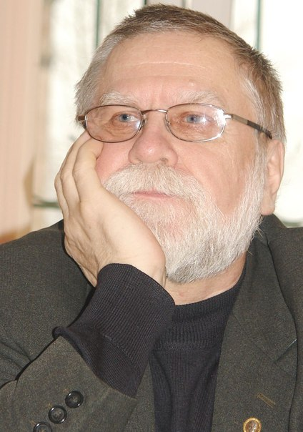
Бурмистров Борис Васильевич
Бурмистров Борис Васильевич (8.08.1946-). Поэт, член Союза писателей России (1991 г.), председатель правления Союза Писателей Кузбасса (1993 г.). Автор поэтических сборников: «Не разлюби», «Душа», «Поклонись земле русской», «Лирика», «Песочные часы», «Живу, и радуюсь, и плачу», «День зимнего солнцестояния». г. Кемерово.
Стихи начал писать еще в школьном возрасте, первая публикация стихов - в одной из северных газет (1971 г.); с 1984 г. полностью посвятил себя литературному труду.

Slide 4
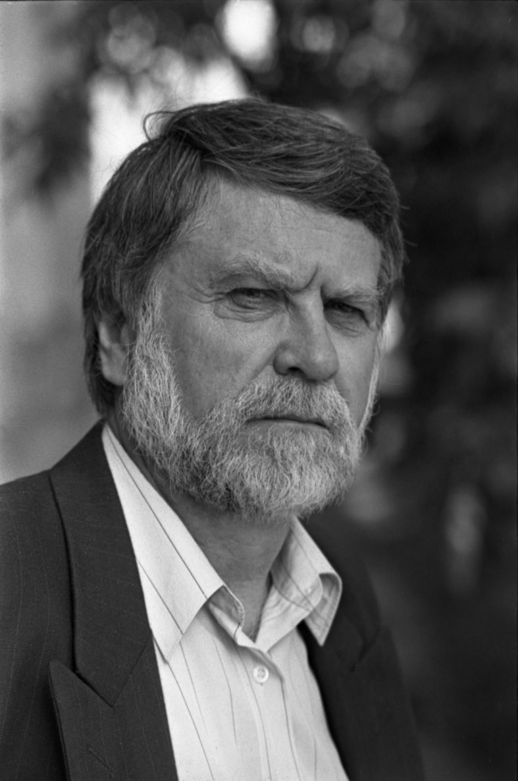
С 1993 г. по настоящее время - председатель правления Союза Писателей Кузбасса, секретарь правления Союза Писателей России, директор Дома литераторов Кузбасса.
Борис Васильевич - Почетный работник культуры Кузбасса, Заслуженный работник культуры Российской Федерации, член Общественной палаты Кемеровской области.
Борис Васильевич Бурмистров является Почетным читателем Кемеровской областной научной библиотеки им. В. Д. Федорова.

Slide 5
Куралов Иосиф Абдурахманович
(19.04.1953-) Поэт, литератор, преподаватель, член Союза писателей России (1991 г.), член правления Союза писателей Кузбасса и редколлегии журнала «Огни Кузбасса», заслуженный работник культуры России.
Куралов И. А. - автор нескольких книг стихотворений и поэм: «Пласт» (Кемерово, 1985); «Тридесятое Пространство» (Кемерово, 1990); «Тысяча твоих лиц» (Кемерово, 1995); «Я шел по воздуху – сквозь воздух» (Кемерово, 2006); «Живое пространство» (Кемерово, 2007.
В 2007 году за книгу стихов «Я шел по воздуху – сквозь воздух» был награжден литературной премией имени В. Д. Федорова.

Slide 6
Лаврина (Правда) Вера Леонидовна
Лаврина (Правда) Вера Леонидовна (21.11.1954-). Поэтесса, прозаик, детская писательница, ученый, краевед, к.и.н., доцент КузГТУ, член Союза писателей России (2009 г.). Автор книг: «Диковники», «История Кузбасса в рассказах для детей», «Трепясток. Сказки Веры Лавриной», «Что нужнее? Что вкуснее?», «Стихи. Избранное», «Так было». г. Кемерово.
Является членом редколлегии журнала «Огни Кузбасса» и постоянным его автором. Дважды становилась лауреатом премии журнала «Огни Кузбасса» в номинации «проза» (2006 г.) и «публицистика» (2010 г.)

Slide 7
Мазаев Владимир Михайлович
Мазаев Владимир Михайлович (12.05.1933-23.02.2015). Прозаик, член Союза писателей СССР (1966 г.). Автор книг: «Птицы не поют в тумане, «Последний цветок лета», «Особняк за ручьем», «Разомкнутая цепь», «Коль жить да любить», «Лицо осушит ветер», «Грозовая аномалия», «Жив останусь – свидимся», «Селевой поток», «Без любови прожить можно», «Крутизна», «Грозовая аномалия», «Синь-тайга». г. Кемерово.

Slide 8
Мурзин Дмитрий Владимирович
Мурзин Дмитрий Владимирович (28.04.1971-). Поэт, член Союза писателей России, ответственный секретарь журнала «Огни Кузбасса». Родился в городе Кемерово.
Автор книг: «Белое тело стиха» (1997), «Ангелопад»(1998), «Полноценный валет» (совместно с Алексеем Гамзовым) (2001), «Носитель языка» (2006), «Клиническая жизнь» (2010), «Бенгальская вода» (2014).

Slide 9
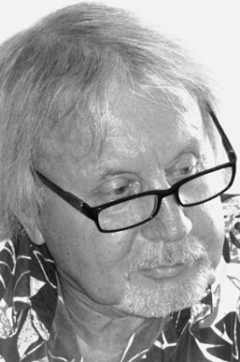
Донбай Сергей Лаврентьевич
Донбай Сергей Лаврентьевич (22.09.1942-). Поэт. Член Союза писателей России (1991 г.). Главный редактор журнала «Огни Кузбасса» (2004 г.). Автор книг: «Утренняя дорога», «Прелесть смысла», «День», «Смута», «Проснись у меня на плече», «Стихот-ворения», «Слеза», «Лесное лето», «Силица», «Мы нарисуем город словом», «Посередине России». г. Кемерово.

Slide 10
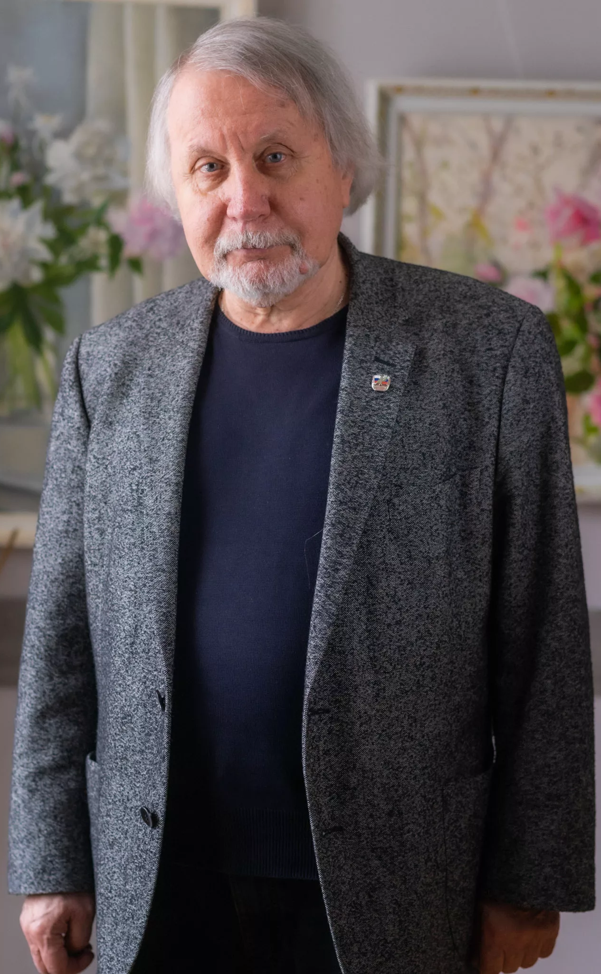
Донбай Сергей Лаврентьевич
Сергей Лаврентьевич Донбай родился 22 сентября 1942 года в городе Кемерово в семье архитектора. На одном из зданий, построенных его отцом, есть мемориальная доска.
Сергей Донбай учился в Новосибирском инженерно-строительном институте. Работал архитектором в «Кемеровгражданпроекте». С 1976 года в журнале «Огни Кузбасса»: ответственный секретарь, затем главный редактор.
Член Союза писателей России (1991 г.). Главный редактор журнала «Огни Кузбасса» (2004 г.).
Автор книг: «Утренняя дорога», «Прелесть смысла», «День», «Смута», «Проснись у меня на плече», «Стихот-ворения», «Слеза», «Лесное лето», «Силица», «Мы нарисуем город словом», «Посередине России». г. Кемерово.

Slide 11
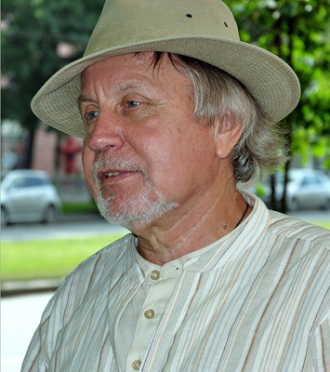
Донбай Сергей Лаврентьевич
Автор многих книг стихотворений, последняя из которых «Посредине России», вышла в издательстве "Российский писатель". Печатался в газетах, журналах и коллективных сборниках Сибири, России и за рубежом.
Член Высшего творческого совета Союза писателей России. Заслуженный работник культуры РФ, имеет премии им. В.Д. Фёдорова, Александра Невского, «Белуха» им. Г. Д. Гребенщикова, архиерейскую грамоту «В благословение за усердные труды во славу Святой Церкви». Живёт в Кемерове.

Slide 12
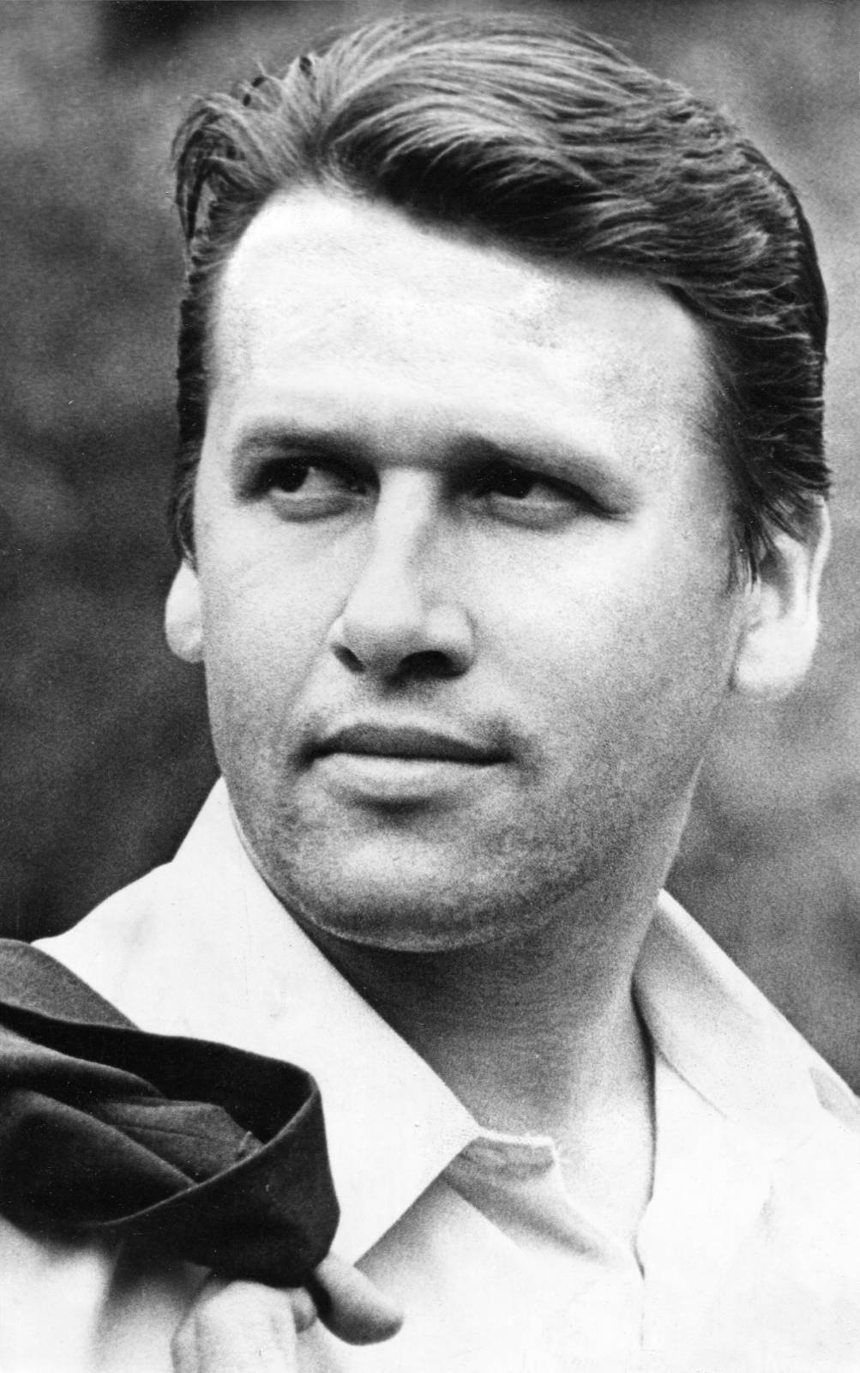
Геннадий Евлампиевич Юров
Поэт и публицист. Родился 14 марта 1937 года на Красной Горке. Член Союза писателей России с января 1976 года. Лауреат премии Союза журналистов СССР 1973 года. Лауреат премии Кузбасса 1977 года и 2005 года.
Почетный гражданин города Кемерово. Почетный гражданин Кемеровской области.
Песня «Рабочая мелодия Кузбасса» (слова Геннадия Юрова, музыка Евгения Лугова) с декабря 2002 года стала гимном Кемеровской области.

Slide 13
Гимн Кемеровской области –
"Рабочая мелодия Кузбасса"
Вы видите: горят огни в ночи,
На землю небо звездное упало.
Вы слышите: мелодия звучит,
Поет земля восточнее Урала.
Где города по берегам реки
Тепла и света создают запасы,
Ее добыли в шахте горняки -
Рабочую мелодию Кузбасса.
Мелодия, звучи с сердцами в лад.
Мелодия, наш путь велик и труден.
Земля открыла людям свой талант,
И свой талант земле открыли люди!

Slide 14
...Сквозь скепсисом отравленные годы Пробьется к нам грунтовая струя Из недр России, Из души народа – Рассветная романтика моя. Ни мафии, ни черни, ни элите Не докопаться до ее корней. Она живая. Люди, погодите, Не воздвигайте памятника ей!
(из стихотворения «Романтика»)
Путешествие по городу: улица Весенняя, остров на Томи, Сосновый бор, Красна Горка
Путешествие по Родине большой и малой:
Северо-восток, Колыма, Ладога, вершина Томи, первородная тайга Томской Писаницы, берега Томи – город Кемерово
Геннадий Евлампиевич Юров

Slide 15
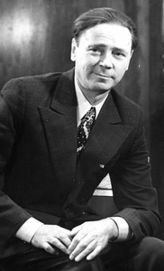
Кисилёв Игорь Михайлович
Кисилёв Игорь Михайлович (3.03.1933-19.11.1981). Поэт, член Союза писателей СССР (1970 г.). Автор поэтических сборников: «Перецвет», «Ярославна», «Четыре дождя», «Человек приходит к человеку», «Ночные реки», «Благодарю земля, благодарю», «Под солнцем и ненастьем». г. Кемерово.

Slide 16
Лауреаты литературной премии имени Игоря Киселева
за особые достижения в области поэзии.
Ирина Фролова (2007), Дмитрий Мурзин (2008), Александр Катков (2009), Владимир Иванов (2010), Ирина Тюнина (2012), Алексей Петров (2013), Елена Солодянкина (2014), Татьяна Кравченко (2015), Елена Елистратова (2016). В 2011 г. и 2017 г. не присуждали.
Ведущие темы поэзии:
1.Природа и человек, экология;
2.Человек и стихи, творчество;
3.Образ города, проблема памяти;
4.Образ ребенка, тема войны;
5.«Человек приходит к человеку».
Игорь Михайлович Киселев

Slide 17
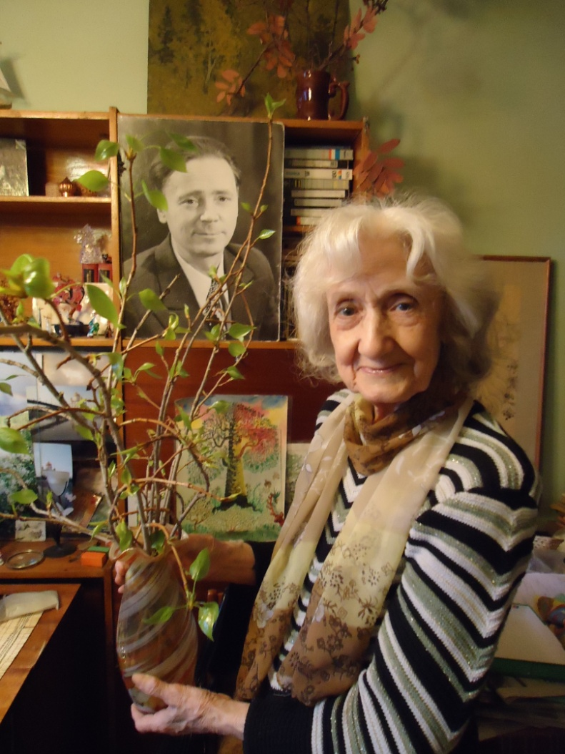
Есть женщины, похожие на пламя...
(биография, ранние стихи, фотогаллерея, цитаты из любовной лирики к выставке иллюстраций...)

Slide 18
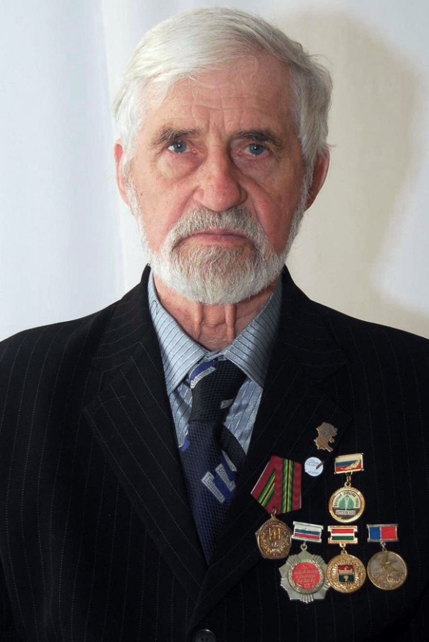
Герджикович Леонид Михайлович
Герджикович Леонид Михайлович (25.01.1935-). Поэт, член Союза писателей России (1987 г.). Почетный гражданин г. Березовский. Автор поэтических книг: «Песня моя – тайга», «Таволга», «Хвойный дождь», «Кедровый говор», «Матерь-береза», «Есть в женщине…», «Улица», «Пихтовая родина». г. Березовский.

Slide 19
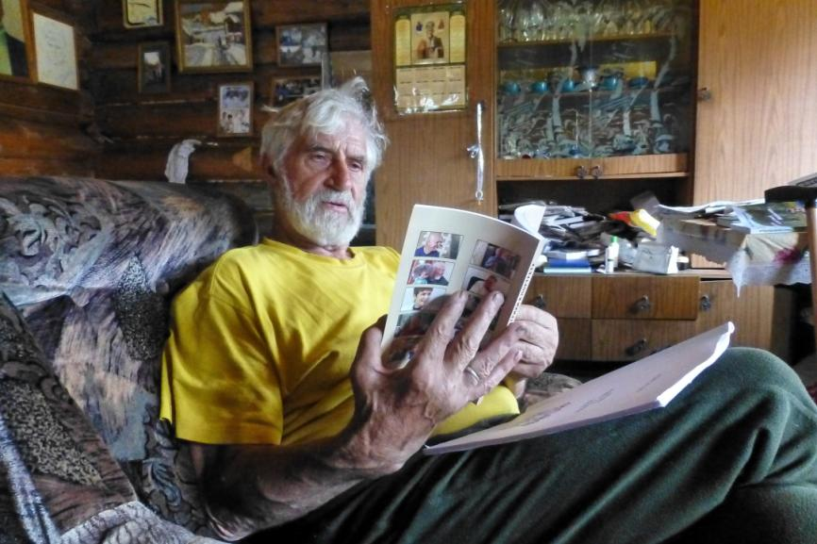
Леонид Михайлович Гержидович
Мир деревьев и трав в лирике Гержидовича: фотографии,
предметы народного промысла
Встреча клуба по интересам:
охота и рыбалка, философия жизни в тайге

Slide 20
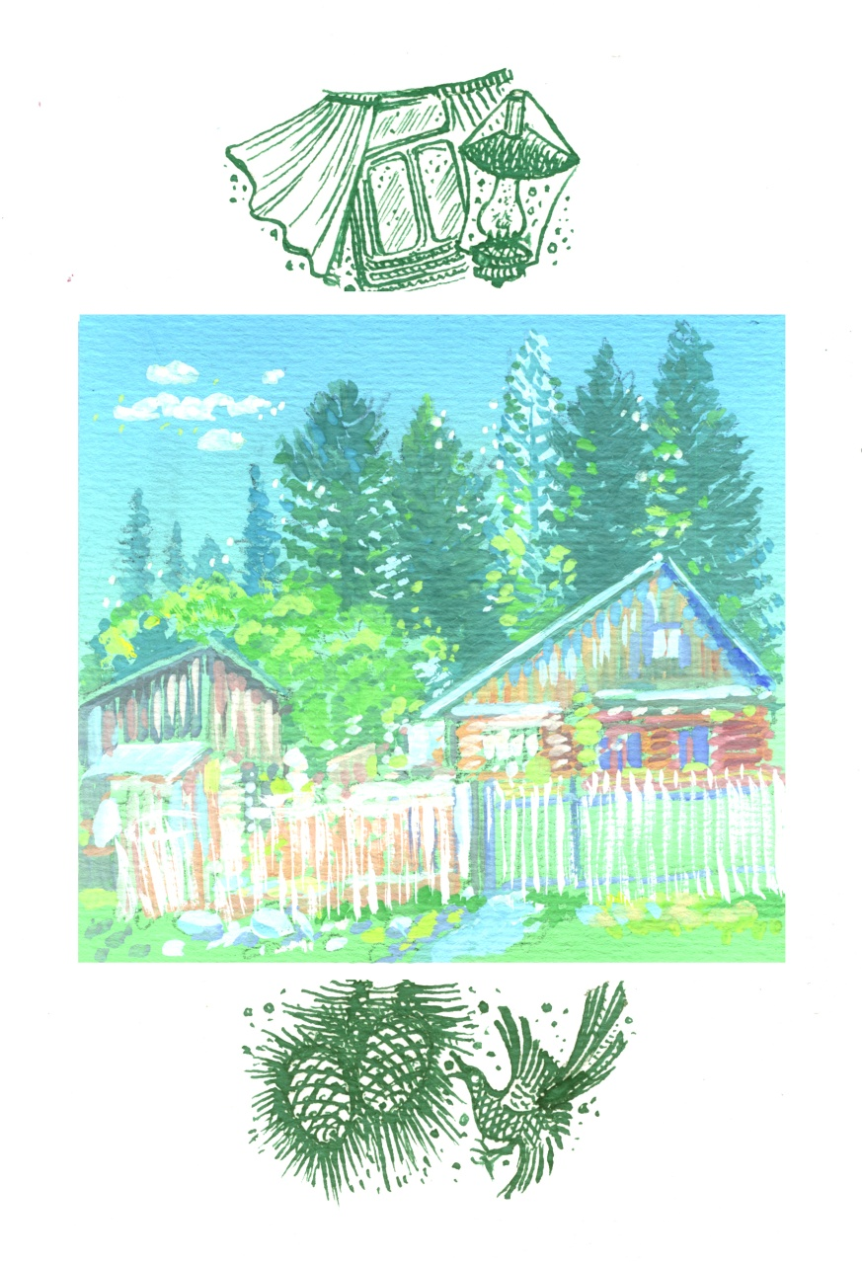
О музе
Нине Антоновне
А муза живёт за печкой –
Светло, отрешённо, легко...
Муза сбивает масло,
В банки льёт молоко,
Торит таёжные тропы,
Сушит на чай цветы,
Делает к дому пристройку –
У музы свои мечты.
С каким вдохновеньем муза
Полет с утра огород;
Подобно ветреной Гебе,
Варенье в вазочку льёт.
И что ей, музе, за дело,
Что трепета ждут от неё:
Все «ахи», «моленья» и «вздохи»
Для истинной музы – враньё.
Звенят её сердца струны,
В запечье поёт сверчок!
И дом, благодарно вздыхая,
Сдувает стихи на листок!
Юго-Александровка, 2019

Slide 21
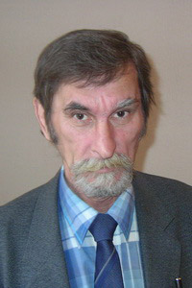
Катков Александр Иванович
Катков Александр Иванович (27.07.1950 -). Поэт, член Союза писателей России. Автор книг стихов: «Синие ставни», «Ветер славянства», «Чаша», «Путь на Итаку», «Сирень». г. Кемерово.

Slide 22
Дронова Анна Николаевна
Дронова Анна Николаевна (1983-2017). Поэтесса, член Союза писателей России. Аню Дронову судьба одарила необыкновенным поэтическим даром, отобрав самое ценное - здоровье. Автор поэтических сборников: «Снова разбудит душа...», «Одна на свете», «Стихорастворения», «Огонь внутри огня», «Шкатулка». г. Кемерово.

Slide 23
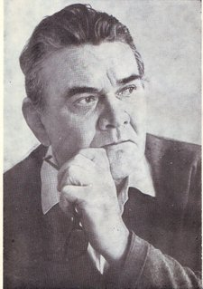
Волошин Александр Никитич
Волошин Александр Никитич (31.08. 1912 – 28.05. 1978). Писатель, драматург. Автор произведений: «Первая смена», «Два товарища», «Земля кузнецкая», «Дальние горы», «Испытание», «Всё про Наташку» и др. За роман «Земля Кузнецкая» писатель удостоен Государственной (Сталинской) премии второй степени (1950 г.). г. Кемерово.

Slide 24
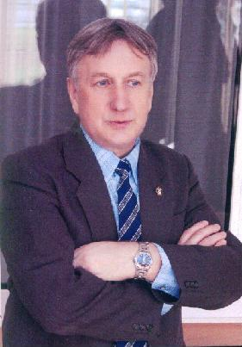
Вайкутис Александр Альфанасович
Вайкутис Александр Альфанасович (13.02.1950-). Писатель, член Союза Кузбасских писателей (2010 г.). Автор публикаций: «Без вины виноватые», «Моя Чебула», «Это нашей школы истории строки. Истории строки Верх-Чебулинской общеобразовательной школы.1935-2000» и др. пгт. Верх-Чебула.

Slide 25
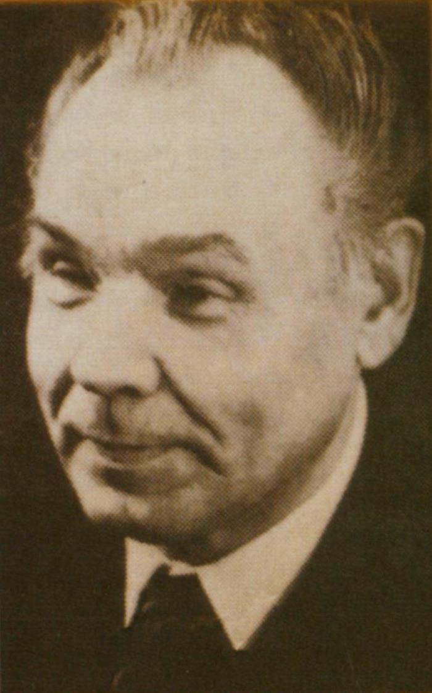
Ворошилов Владимир Сергеевич
Ворошилов Владимир Сергеевич (14.02.1919 -4.03.1982). Прозаик, председатель областного правления Всероссийского общества слепых (1945-1982). Автор произведений: «Солнце продолжает светить», «Капля света». г. Кемерово.

Slide 26
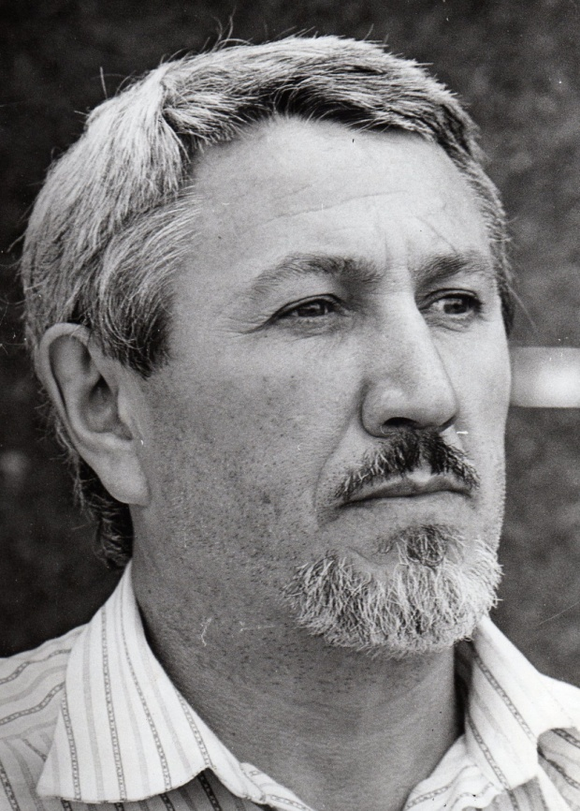
Колмогоров Николай Иванович
Колмогоров Николай Иванович (17.02.1948-12.08.1998). Поэт, член Союза писателей СССР (1984 г.). Автор книг стихов: «На земле светло», «Дом», «Пора кучевых облаков», «Хлеб исканий», «Избранные стихи», «Травяное окно». г. Кемерово.

Slide 27
Спасибо за внимание!

